Slide 1
选修2-2
第一章
导数及其应用

Slide 2
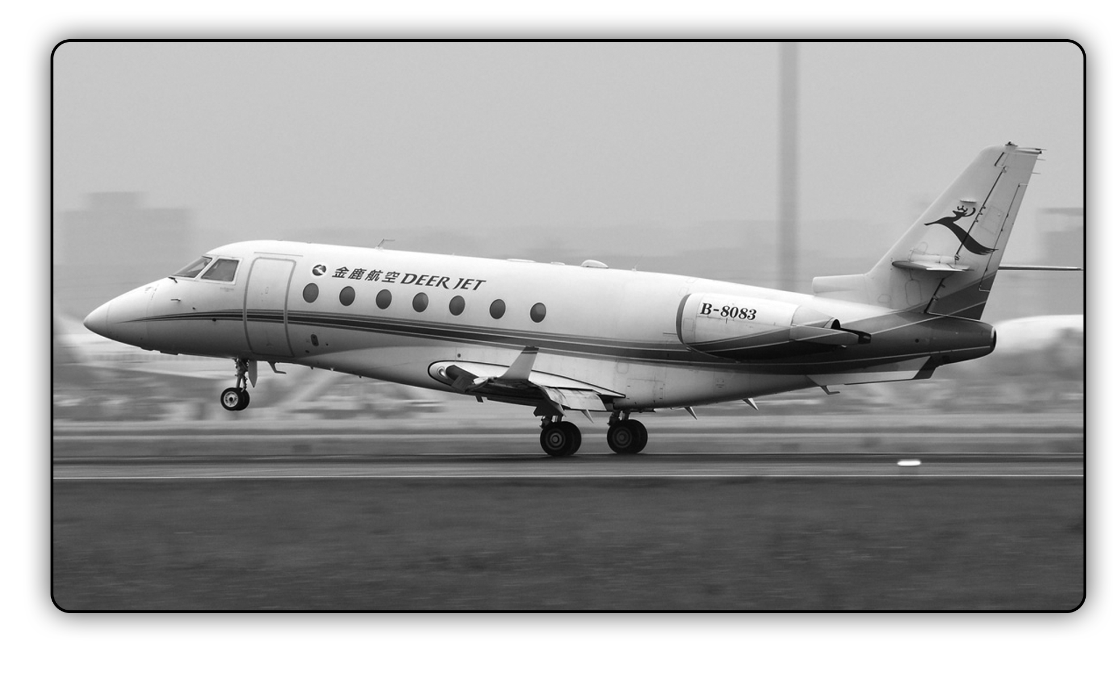
为了刻画现实世界中运动变化着的现象，在数学中引入了函数．随着人们对函数研究的深入，人们在思考：已知物体运动的路程作为时间的函数，在任意时刻的速度与加速度是怎样的一种关系？怎样求任意曲线的切线和曲边形的面积、几何体的体积？怎样研究复杂函数的变化规律？怎样解决生活中的优化问？……于是，导数与积分应运诞生了，它是数学史上具有划时代意义的伟大创造，是数学史上的里程碑．

Slide 3
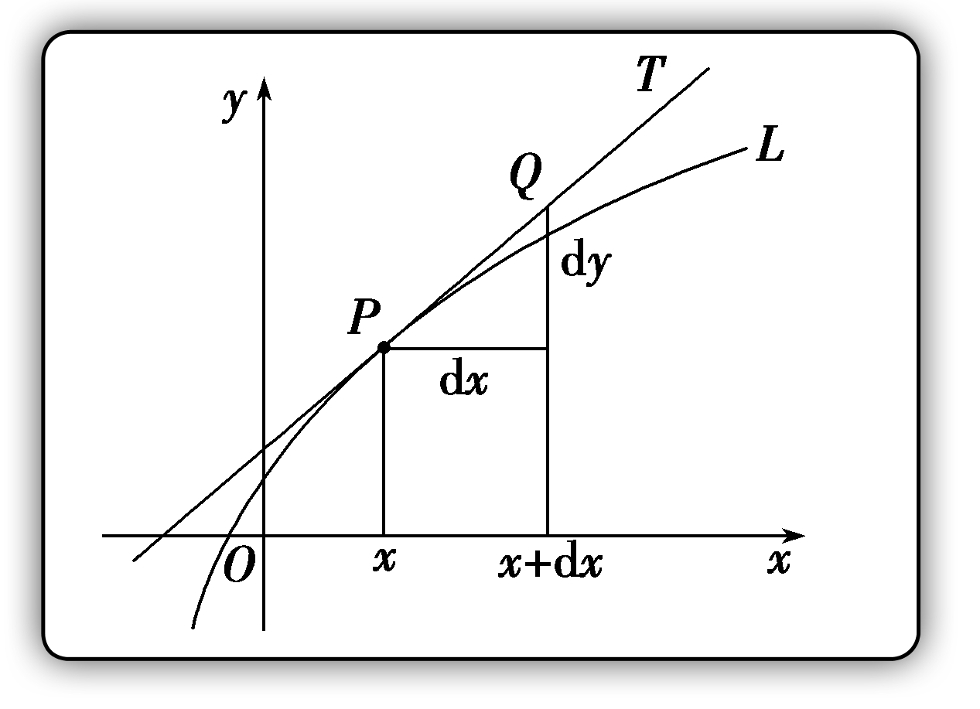
1.1 变化率与导数
1.1.1 变化率问题

Slide 4
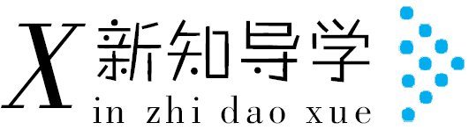
小

Slide 5
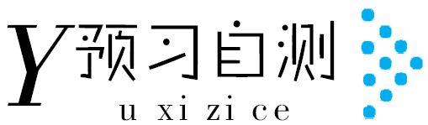
1．(2019·凉州区校级期末)在平均变化率的定义中，自变量的增量Δx满足( )
A．Δx＜0 B．Δx＞0 C．Δx＝0 D．Δx≠0
D
2．设函数y＝f(x)，当自变量x由x₀改变到x₀＋Δx时，函数值的改变量Δy＝( )
A．f(x₀＋Δx) B．f(x₀)＋Δx
C．f(x₀)·Δx D．f(x₀＋Δx)－f(x₀)
D
[解析] 函数值的改变量Δy是表示函数y＝f(x)在x＝x₀＋Δx的函数值与x＝x₀的函数值之差，因此有Δy＝f(x₀＋Δx)－f(x₀)．

Slide 6
3．已知函数f(x)＝2x²－4的图象上两点A，B，且x_{A}＝1，x_{B}＝1.1，则函数f(x)从A点到B点的平均变化率为( )
A．4 B．4x C．4.2 D．4.02
C

Slide 7
平均变化率的应用
探究：
解：

Slide 9
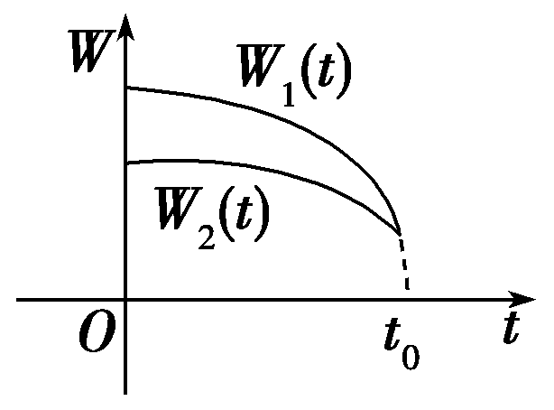
A，B两机关单位开展节能活动，活动开始后两机关的用电量W₁(t)，W₂(t)与时间t(天)的关系如图所示，则一定有( )
A．两机关单位节能效果一样好
B．A机关单位比B机关单位节能效果好
C．A机关单位的用电量在[0，t₀]上的平均变化率比B机关单位的用电量在[0，t₀]上的平均变化率大
D．A机关单位与B机关单位自节能以来用电量总是一样大
实际应用：
B
[错解] 选C．因为在(0，t₀)上，W₁(t)的图象比W₂(t)的图象陡峭，
∴在(0，t₀)上用电量的平均变化率，A机关单位比B机关单位大．
但是
平均变化率
都是负值．

Slide 10
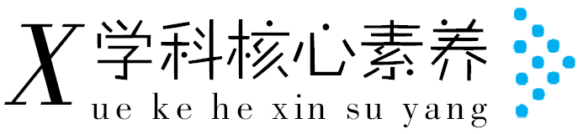
平均变化率的几何意义

Slide 11
1.1 变化率与导数
1.1.2 导数的概念

Slide 12
常数
常数

Slide 14
例1．已知物体的运动方程是S＝－4t²＋16t(S的单位为m；t的单位为s)，则该物体在t＝2s时的瞬时速度为( )
A．3m/s B．2m/s C．1m/s D．0m/s
D

Slide 15
例2．设f(x)＝2ax＋4，若f′(1)＝2，则a等于( )
A．2 B．－2 C．1 D．－1
C
C

Slide 16

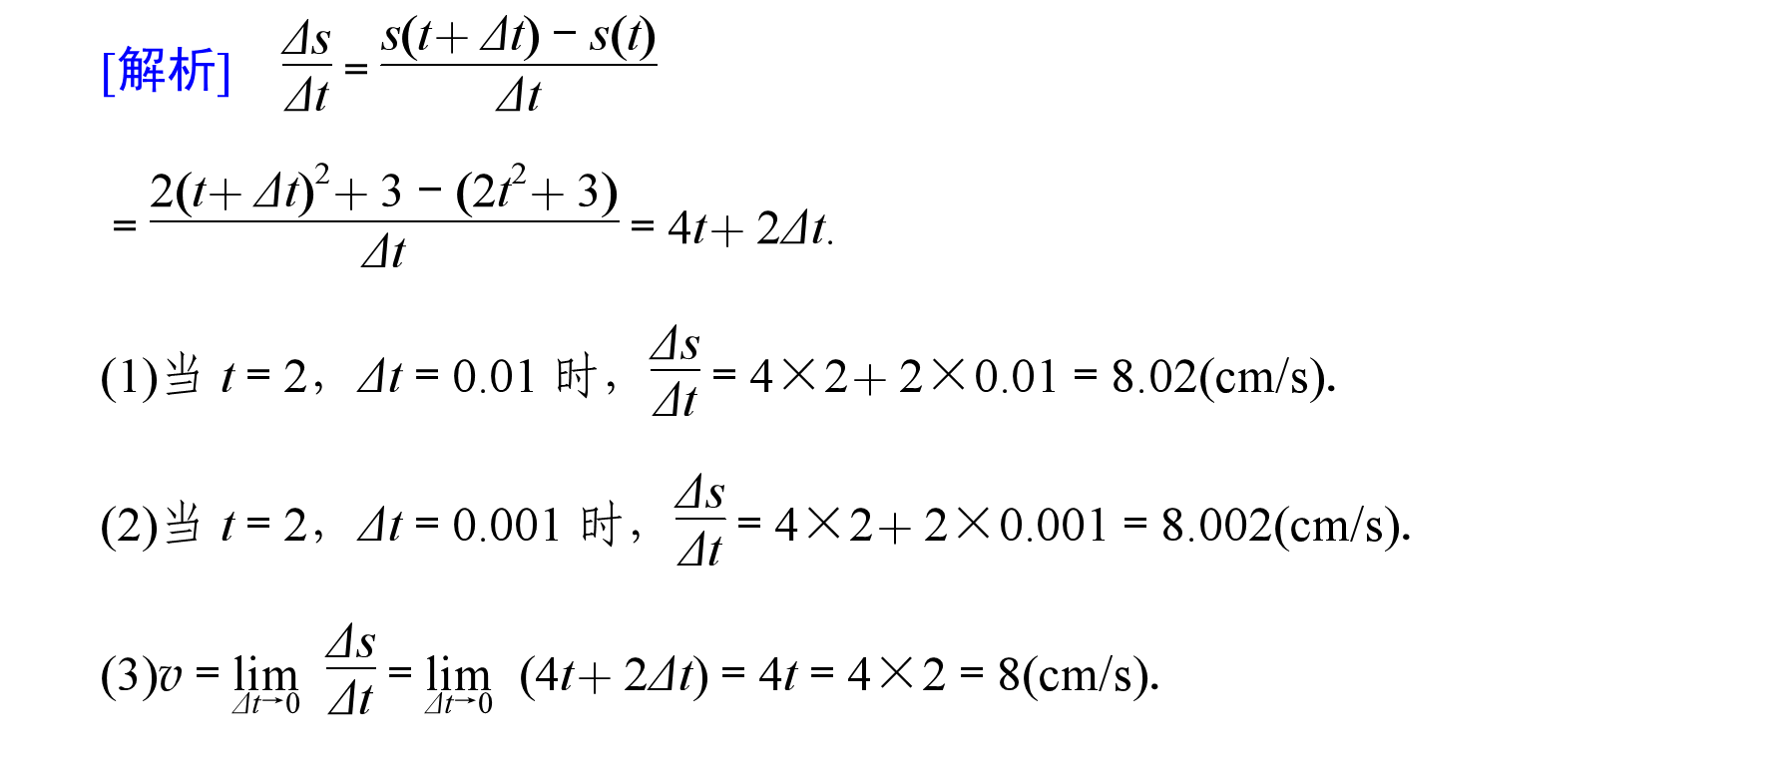
命题方向1 ⇨瞬时速度
典例 1

Slide 17
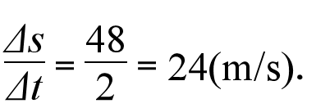
〔跟踪练习1〕
某物体的运动路程s(单位：m)与时间t(单位：s)的关系可用函数
s(t)＝t³－2表示，则此物体在t＝1s时的瞬时速度(单位：m/s)为( )
A．1 B．3 C．－1 D．0
B
2

Slide 18
1.1 变化率与导数
1.1.3 导数的几何意义

Slide 19
切线
切线的斜率

Slide 20
瞬时速度

Slide 21
1．曲线y＝x²在点P(1,1)处的切线方程为( )
A．y＝2x B．y＝2x－1 C．y＝2x＋1 D．y＝－2x
B
B
3．若曲线y＝f(x)在点(x₀，f(x₀))处的切线方程为3x－y＋1＝0，则( )
A．f′(x₀)<0 B．f′(x₀)>0
C．f′(x₀)＝0 D．f′(x₀)不存在
B

Slide 22
典例1：

Slide 23
『规律总结』 1.求曲线在点P(x₀，y₀)处切线方程的步骤：
(1)求出函数y＝f(x)在点x₀处的导数f′(x₀)；
(2)根据直线的点斜式方程，得切线方程为y－y₀＝f′(x₀)(x－x₀)；
2．过曲线外的点P(x₁，y₁)求曲线的切线方程的步骤：
(1)设切点为Q(x₀，y₀)；
(2)求出函数y＝f(x)在点x₀处的导数f′(x₀)；
(3)利用点Q在曲线上和f′(x₀)＝k_{PQ}，解出x₀，y₀及f′(x₀)．
(4)根据直线的点斜式方程，得切线方程为y－y₀＝f′(x₀)(x－x₀)．
3．要区分曲线y＝f(x)在点P处的切线，与过点P的曲线y＝f(x)的切线．
先验证点P是否在曲线上，再分别按上述1、2求解．
4．f′(x₀)>0时，切线的倾斜角为锐角；f′(x₀)<0时，切线的倾斜角为钝角；f′(x₀)＝0时，切线与x轴平行；f(x)在x₀处的导数不存在，则切线垂直于x轴或不存在．

Slide 24
典例2：
(－1，－1)

Slide 25
典例3：
若抛物线y＝4x²上的点P到直线y＝4x－5的距离最短，求点P的坐标．

Slide 26

C
C
3．(2019·临沂高二检测)曲线y＝x³－3x²＋1在点P处的切线平行于直线
y＝9x－1，则此切线的方程为( )
A．y＝9x B．y＝9x－26 C．y＝9x＋26 D．y＝9x＋6或y＝9x－26
D

Slide 27

课时作业:发到群里，做到纸上，完成后，拍照发给我

